Slide 1
УПРАВЛЕНИЕ ФИНАНСОВ АДМИНИСТРАЦИИ КИМРСКОГО РАЙОНА ТВЕРСКОЙ ОБЛАСТИ
АЗЫ ФИНАНСОВОЙ ГРАМОТНОСТИ
Notes:
1

Slide 2
УРОК ФИНАНСОВОЙ ГРАМОТНОСТИ
Деньги – это особый товар, который обменивается на все другие товары, и через который может быть оценена стоимость всех других товаров.
Можно выделить 3 вида денег:
1) Товарные деньги (золото, серебро, жемчуг, каменные деньги, скот и другое);
2) Знаки стоимости (монеты и бумажные деньги);
3) Кредитные деньги (чеки, кредитные карты).
В зависимости от формы денег выделяют:
1) Наличные деньги;
2) Безналичные деньги.
Notes:
2

Slide 3
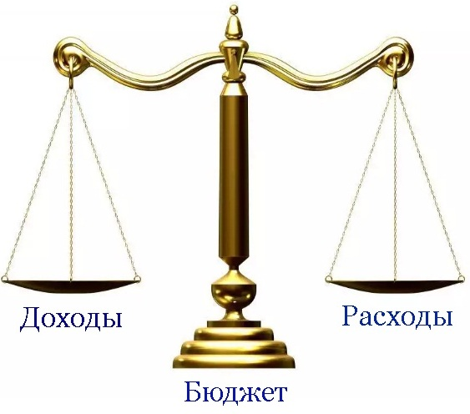
УРОК ФИНАНСОВОЙ ГРАМОТНОСТИ
ГОСУДАРСТВО
МИНИСТЕРСТВО ФИНАНСОВ РОССИЙСКОЙ ФЕДЕРАЦИИ
Налоги
Штрафы
Сборы
Доходы от государственной собственности
Здравоохранение
Образование
Оборона страны, правопорядок
Спорт
Социальное обеспечение
Культура
Экономика
Экологическая безопасность
Государственное управление
Notes:
3

Slide 4
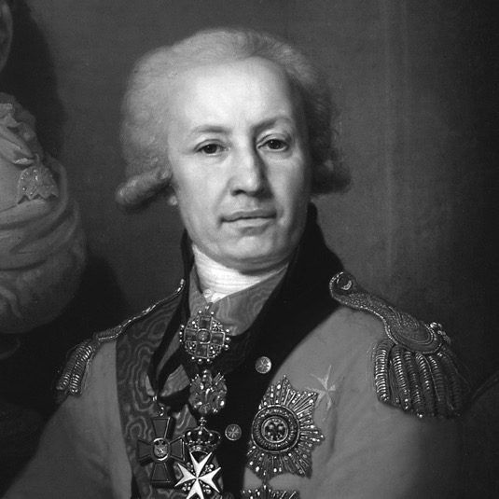
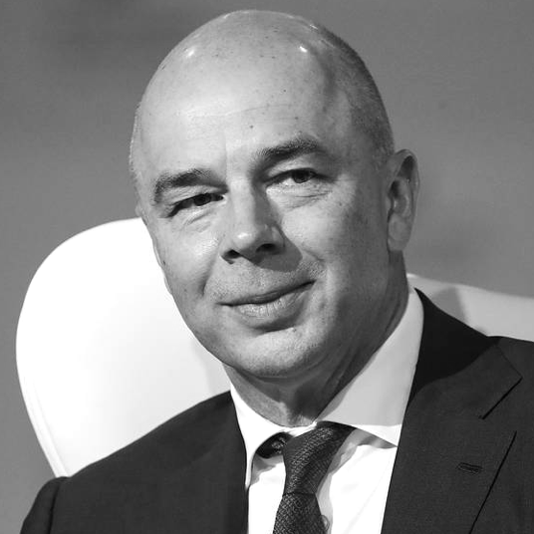
УРОК ФИНАНСОВОЙ ГРАМОТНОСТИ
История Министерства финансов начинается 8 сентября 1802 года.
В этот день царь Александр I издал Манифест «Об учреждении министерств», тем самым создал 8 новых министерств: Военно-сухопутных сил, Военно-морских сил, Иностранных дел, Внутренних дел, Коммерции, Финансов, Народного просвещения и Юстиции.
васильев
алексей иванович
министр финансов российской империи
с 1802 г. по 1807 г.
гарбузов
василий фёдорович
министр финансов ссср
с 1960 г. по 1985 г.
силуанов
антон германович
министр финансов рф
с 2011 г. по настоящее время
Notes:
4

Slide 5
УРОК ФИНАНСОВОЙ ГРАМОТНОСТИ
Финансовая грамотность – это особое качество человека, которое формируется с самого малого возраста и показывает умение управлять финансовыми потоками (доходами и расходами), самостоятельно зарабатывать и грамотно распределять деньги, то есть жить по средствам.
Notes:
5

Slide 6
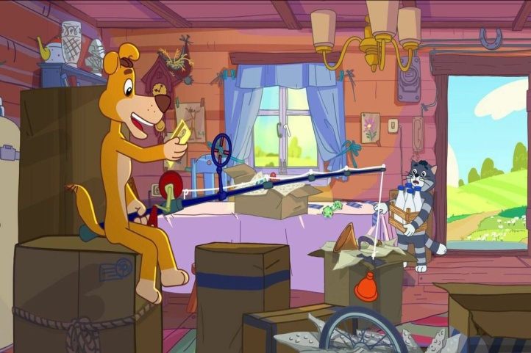
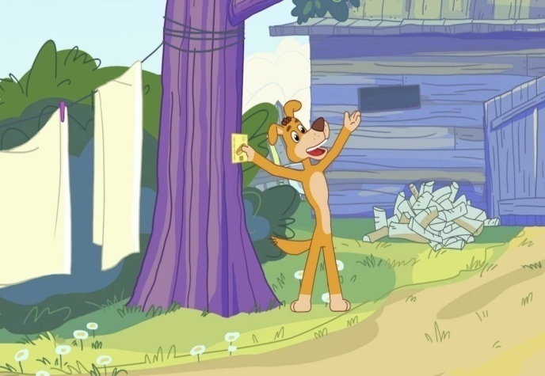
УРОК ФИНАНСОВОЙ ГРАМОТНОСТИ
Новый эпизод «Простоквашино» под названием «Золотая карта» посвящен финансовой грамотности.
В выпуске Пес Шарик станет обладателем эксклюзивной кредитной карты и так увлечется покупками, что забудет о возврате средств в срок.
Ему на помощь придут Кот Матроскин и находчивые друзья.
Notes:
6

Slide 7
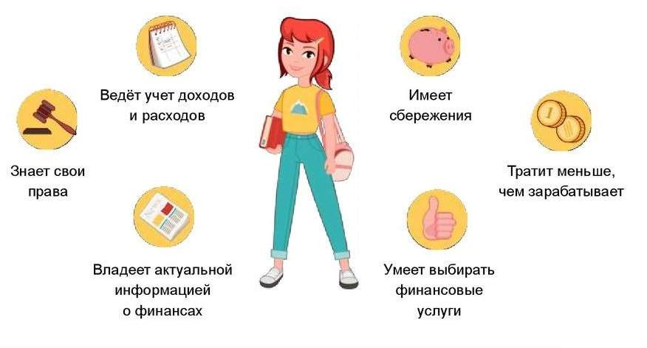
УРОК ФИНАНСОВОЙ ГРАМОТНОСТИ
Обучение основам финансовой грамотности – это необходимый этап полноценного развития ребёнка. Знания о мире финансов помогут в дальнейшем сформировать правильное отношение к деньгам и разумное экономическое поведение.
Что отличает финансово грамотного человека?
Notes:
7

Slide 8
УРОК ФИНАНСОВОЙ ГРАМОТНОСТИ
Финансово грамотный человек – это тот, кто планирует свои доходы и расходы
Финансово грамотное поведение | Финансово неграмотное поведение
Ведет свой бюджет (личный или семейный) В семье Даши каждый месяц принято подсчитывать свои доходы и расходы, проверять, сколько потратили воды и электричества, не было ли необдуманных покупок. Ведь у них есть цель – летом они хотят поехать отдыхать на море, поэтому откладывают каждый месяц по 10 000 рублей. | Не ведет бюджет, тратит сразу, как получает доходы Двадцатилетний Семён не любит долгие планы и размышления. У него хорошая стипендия, да и родители дают денег. Каждый месяц, получив деньги, он покупает новые компьютерные игры, проходится по магазинам и берет то, что захочет. Жаль, но этот период быстро заканчивается – пара тройка дней и от денег не остается и следа.
Notes:
8

Slide 9
УРОК ФИНАНСОВОЙ ГРАМОТНОСТИ
Финансово грамотный человек – это тот, кто откладывает деньги, умеет копить и не имеет долгов, которые не может отдать
Финансово ??? поведение | Финансово ??? поведение
Пете очень хотелось получить новый скейтборд, который стоил 1500 рублей. Он решил, что сможет самостоятельно накопить эту сумму, откладывая по 125 рублей в неделю с карманных денег, которые ему дают родители. Через 3 месяца Петя катался на новом скейтборде. | Ване очень хотелось новый самокат, стоимостью 7000 рублей. Родители давали ему каждую неделю 200 рублей на карманные расходы. К тому же на день рождения бабушка подарила Ване 5000 рублей. Он решил, что копить слишком долго и не интересно, потратил все деньги на кино, сладости и мелкие игрушки за три дня.
Notes:
9

Slide 10
УРОК ФИНАНСОВОЙ ГРАМОТНОСТИ
Финансово грамотный человек – это тот, кто распределяет свои траты: сначала покупает самое необходимое, а только потом то, что хочется
Финансово ??? поведение | Финансово ??? поведение
В семье Лизы любимая присказка «деньги любят счет». В начале месяца они садятся за стол, подсчитывают свои доходы и раскладывают их в несколько конвертов: на оплату квартплаты, на еду, на транспорт, на секции, другие важные покупки (лекарства, одежда и др.). И только после этого они решают, могут ли потратить или отложить в этом месяце деньги на отдых, развлечения, подарки. | Семья Пети все время берет деньги в долг. Получив зарплату, его папа и мама сначала идут в кафе, потом - в магазин, где каждый делает желанную покупку, ведь у них же не хватает денег на всё, так хотя бы раз в месяц себя надо побаловать! Не пройдет и двух недель как семья Пети снова пойдут одалживать деньги – ведь впереди еще половина месяца, а средств нет даже на еду.
Notes:
10

Slide 11
УРОК ФИНАНСОВОЙ ГРАМОТНОСТИ
Финансово грамотный человек – это тот, кто сравнивает условия при покупке товаров, смотрит, где дешевле и лучшего качества.
Финансово ??? поведение | Финансово ???? поведение
Студентка Оля нашла подходящее платье в магазине «Мода» стоимостью 4500 рублей. Но прежде чем купить, Оля решила зайти в три других магазина в городе, потом посмотреть цены в интернет-магазинах и на сайте производителя. Оказалось, что покупка на сайте производителя будет дешевле на 800 рублей. | Студентка Анна пошла в торговый центр, чтобы купить джинсы. В одном из магазинов она увидела потрясающее платье и решила, что его надо обязательно купить! Платье стоило 15000 рублей, что составляло всю ее зарплату. Примерив платье, Анна поняла, что у нее нет подходящих туфель, и так нужных ей джинсов.
Notes:
11

Slide 12
УРОК ФИНАНСОВОЙ ГРАМОТНОСТИ
Финансово грамотный человек – это тот, кто знает свои права и может их защитить.
Финансово ??? поведение | Финансово ???? поведение
Мама попросила Надю сходить в магазин за йогуртами и хлебом. По пути домой Надя увидела, что у одной из купленных ей баночек йогурта закончился срок хранения. Надя вернулась в магазин, показала просроченный йогурт, чек о покупке и попросила заменить продукт на свежий. | Света захотела сделать модную прическу. В салоне красоты она показала фото прически, и мастер пообещала сделать такую же. Через час Света с ужасом увидела, что ее волосы подстрижены клоками и прическа совсем не похожа на фото. Мастер сказала, что причина в непослушных волосах клиентки. Грустная Света в слезах ушла домой, заплатив 1500 рублей.
Notes:
12

Slide 13
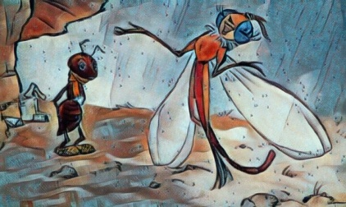
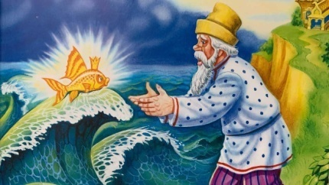
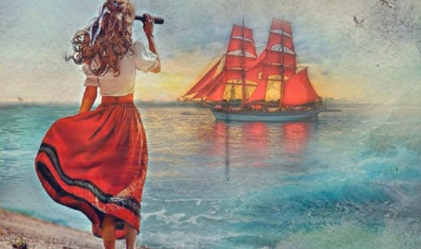
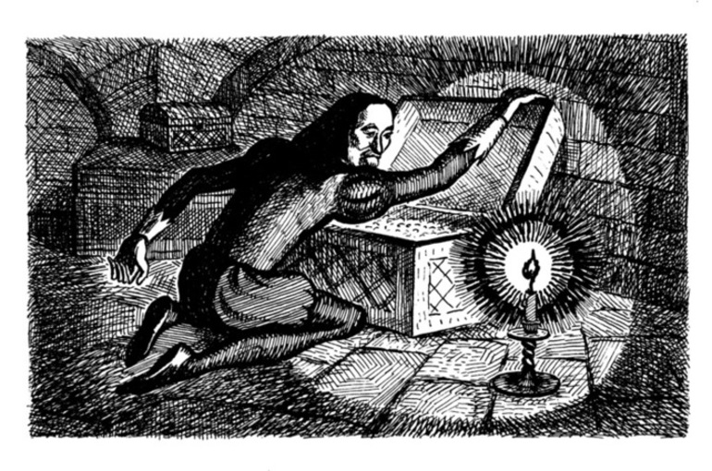
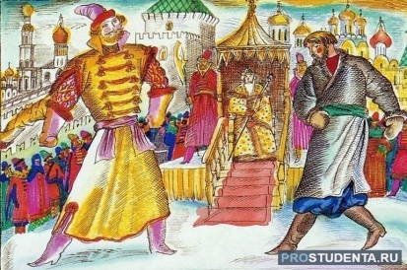
УРОК ФИНАНСОВОЙ ГРАМОТНОСТИ
Сюжеты финансовой грамотности в классической литературе:
Крылов И.А. «Бедный богач», «Скупой», «Стрекоза и муравей» - сберегательное поведение
Пушкин А.С. «Сказка о рыбаке и рыбке» - от «владычицы морской» до «разбитого корыта»
Грин А.С. «Алые паруса» – финансовая подушка безопасности
Пушкин А.С. «Скупой рыцарь» - скупцы, расточители и ростовщики
Пушкин А.С. «Дубровский» - уроки тяжбы пушкинских времен
Гоголь Н.В. «Ночь накануне Ивана Купалы», «Портрет» - внезапное обогащение — удача или катастрофа?
Лермонтов М.Ю. «Песня про купца Калашникова» - жалование или предпринимательство?
Notes:
13

Slide 14
УРОК ФИНАНСОВОЙ ГРАМОТНОСТИ
ЧТО МОЖНО СДЕЛАТЬ, ЧТОБЫ ПОВЫСИТЬ СВОЮ ФИНАНСОВУЮ ГРАМОТНОСТЬ:
ПОСМОТРЕТЬ МУЛЬТФИЛЬМЫ:
1) «Азбука финансовой грамотности со Смешариками»:
https://моифинансы.рф/materials/azbuka-finansovoj-gramotnosti-so-smesharikami/
2) «Богатый бобренок»: https://bobrenok.oc3.ru/
3) «Новое Простоквашино», Серия: «Миллионер из Простоквашино»
ПРИНЯТЬ УЧАСТИЕ В ОЛИМПИАДАХ ПО ФИНАНСОВОЙ ГРАМОТНОСТИ
1) всероссийская олимпиада школьников «высшая проба» (организатор - ФГАОУ ВО «НИУ ВШЭ»)
2) олимпиада школьников ранхигс (организатор - ФГБОУ ВО «РАНХиГС»)
3) плехановская олимпиада школьников (организатор - ФГБОУ ВО «РЭУ имени Г.В. Плеханова»)
4) Олимпиада по финансовой грамотности и предпринимательству на портале «учи.ру»
ПОСЛУШАТЬ ПОДКАСТЫ «КРОШ И ГРОШ»
https://music.yandex.ru/album/20254097/track/97923167?activeTab=about&dir=desc
Notes:
14

Slide 15
УРОК ФИНАНСОВОЙ ГРАМОТНОСТИ
Персональный навигатор по финансовой грамотности
для всех Возрастов :
моифинансы.рф
Финансовые калькуляторы
Тесты по финграмотности
Анонсы ФинЗОЖ-мероприятий
Советы от экспертов
Библиотека учебных материалов
Notes:
15

